Slide 1
إعداد
أ.د/ مصطفي الطوخي
تحويل دلتا الي نجمة و تحويل نجمة الي دلتا

Slide 2
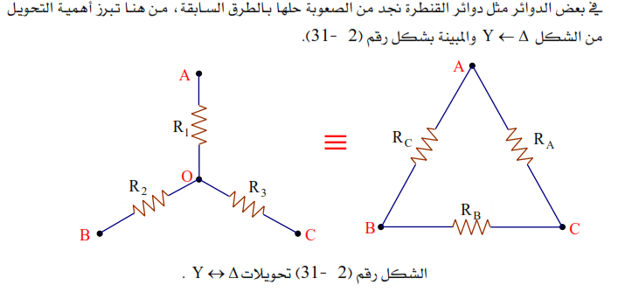

التحويل من الشكل دلتا الي الشكل نجمة

Slide 3
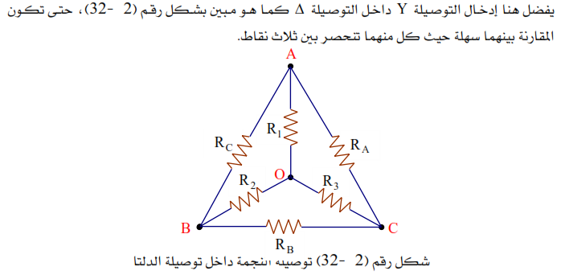
التحويل من الشكل دلتا الي الشكل نجمة

Slide 4
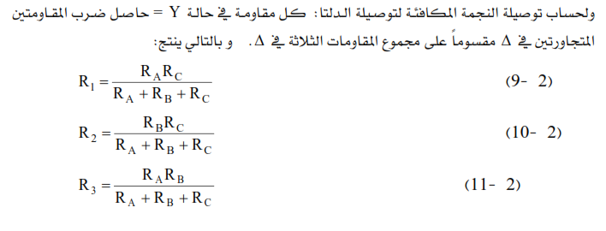
التحويل من الشكل دلتا الي الشكل نجمة

Slide 5
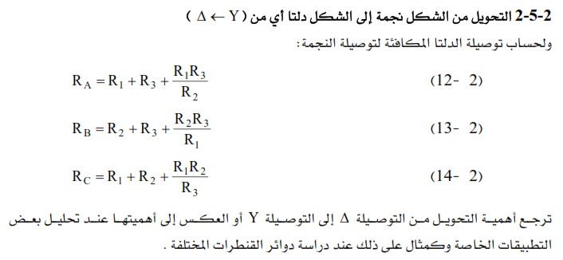
التحويل من الشكل نجمة الي الشكل دلتا

Slide 6

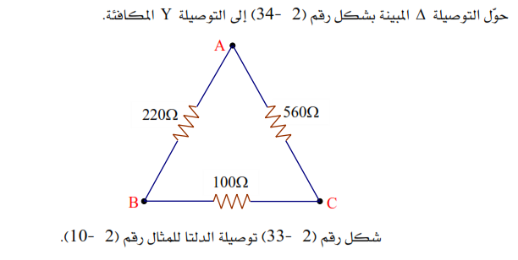
التحويل من الشكل دلتا الي الشكل نجمة

Slide 7
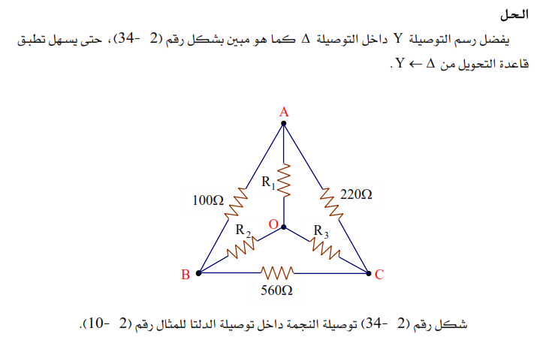
التحويل من الشكل نجمة الي الشكل دلتا

Slide 8
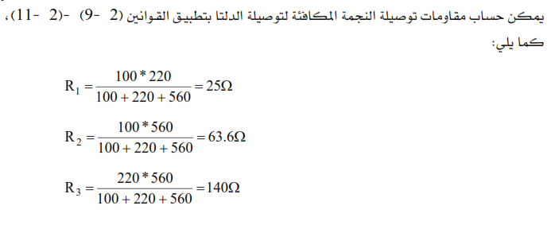
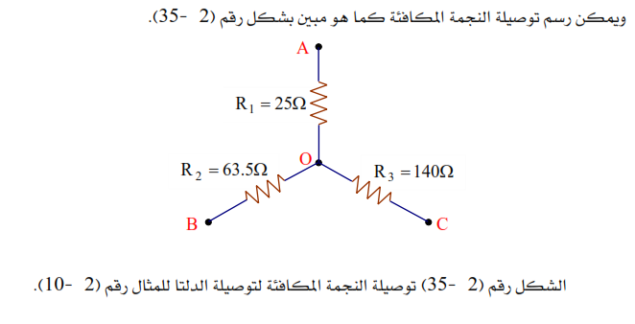
التحويل من الشكل نجمة الي الشكل دلتا

Slide 9
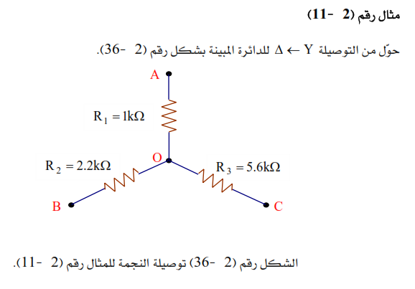
التحويل من الشكل نجمة الي الشكل دلتا

Slide 10
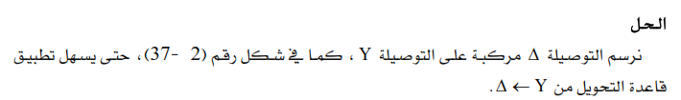
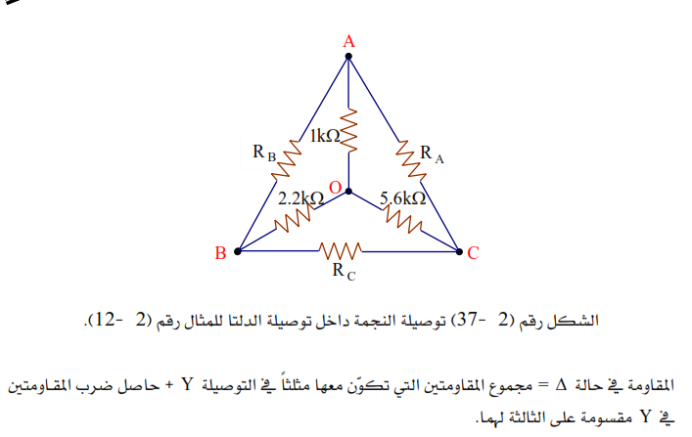
التحويل من الشكل نجمة الي الشكل دلتا

Slide 11
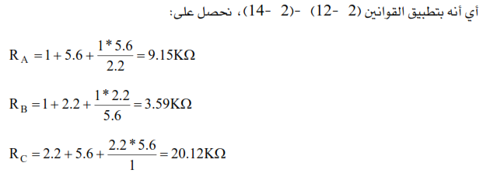
التحويل من الشكل نجمة الي الشكل دلتا

Slide 12
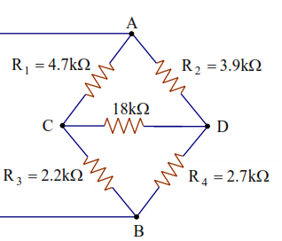
مسألة للتدريب
أوجد المقاومة الكلية بين الطرفين A-B باستخدام التحويل من دلتا الي نجمة

